Slide 1
PHP RabbitMq

Slide 2
它应用在什么场景呢？
你是否遇到过两个（多个）系统间需要通过定时任务来同步某些数据？
你是否在为异构系统的不同进程间相互调用、通讯的问题而苦恼、挣扎？
如果有，那么消息服务让你可以轻松底解决这些问题。

Slide 3
RabbitMQ简介
AMQP,即Advanced Message Queuing protocol，高级消息队列协议，是应用层协议的一个开放标准，为面向消息的中间件设计。消息中间件主要用于组件之间的解耦，消息的发送者无需知道消息使用者的存在，反之亦然。
AMQP的主要特征是面向消息、队列、路由（包括点对点和发布/订阅）、可靠性、安全。
RabbitMQ是一个开源的AMOP实现，服务端用Erlang语言编写，支持多种客户端，如：Pyton，Ruby、.Net
Java、JMS、C、PHP、ActionScritp、XMPP、STOMP等，支持AJAX.用于分布式系统中存储转发消息，在易用性、扩展性、高可用性等方面表现不俗

Slide 4
RabbitMQ的重点基础概念
ConnectionFactory
是RabbitMQ的socket链接，他封装了socket协议相关部分逻辑。
ConnectionFactory为Connection的制造工厂。
Channel
是我们与RabbitMQ打交道的最重要的一个接口，我们大部分的业务操作是在Channel这个接口 中完成的。
包括定义Queue（队列名）、定义Exchange（交换器）、绑定Queue与Exchange、发布消息等。

Slide 5


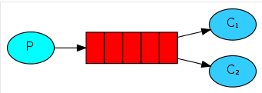
RabbitMQ的重点基础概念
Queue
Queue（队列）是RabbitMQ的内部对象，用户存储消息，用下图表示
RabbitMQ中的消息都只能存储在Queue中，生产者（下图中的P）生产消息并最终投递到Queue 中，消费者（下图中的C）可以从Queue中获取消息并消费。
多个消费者可以订阅同一个Queue，这时Queue中的消息会被平均分摊给多个消费者进行处理， 而不是每个消费者都受到所有的消息并处理。

Slide 6
RabbitMQ的重点基础概念
Message acknowledgment 消息回执
在实际应用中，可能会发生消费者受到Queue中的小学、但没有处理完成就宕机（或出现其他 意外）的情况，这种情况下就可能导致消息丢失。为了避免这种情况发生，我们可以要求消 费者在消费完消息后发送一个回执给RabbitMQ，RabbitMQ收到消息回执（Message acknowledgment ）后才能将该消息从Queue中移除；如果RabbitMQ没有收到回执并检测到消 费者的RabbitMQ链接断开，则RabbitMQ会将该消息发送给其他消费者（如果存在多个消费者） 进行处理。这里不存在timeout概念，一个消费者处理消息时间再长也不会大致该消息呗发送 给其他消费者，除非它的RabbitMQ链接断开。
这里会产生另外一个问题，如果我们的开发人员在处理完业务逻辑后，忘记发送回执给 RabbitMQ，这将会导致严重的bug----Queue中堆积的消息会越来越多；消费者重启后会重复 消费这些消息并重复执行业务逻辑。

Slide 7
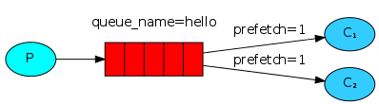
RabbitMQ的重点基础概念
Message durability 消息持久
如果我们希望即使在RabbitMQ服务重启的情况下，也不会丢失消息，我们可以将Queue与 Message都设置为可持久化的（durable），这样可以保证绝大部分情况下我们的RabbitMQ消 息不会丢失，但依然解决不了小概率丢失时间的发生（比如RabbitMQ服务器已经接收到生产 者的消息，但还没来得及持久化该消息时RabbitMQ服务器就断电了），如果我们需要对这种 小概率事件也要管理起来，那么我们要用到事务。（这里RabbitMQ的简单介绍，对事务想了 解更多可自行查看资料）
Prefetch count
如果有多个消费者同事订阅同一个Queue中的消息，Queue中的消息会被平摊给多个消费者。 这时如果每个消息的处理时间不同，就有可能导致某些消费者一直在忙，而另外一些消费者 很快就处理完手头工作并一直空闲的情况。我们可以通过设置prefetchCount来限制Queue每 次发送给消费者的消息树，比如我们设置prefetchCount=1，则Queue每次给消费者发送一条 消息；消费者处理完这条消息后Queue会再给消费者发送一条消息。如下图所示

Slide 8
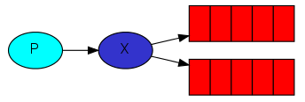
RabbitMQ的重点基础概念
Exchange 交换器
在Queue（队列）概念介绍时，看到生产者将消息投递到Queue中，实际上这在RabbitMQ中这 种事情永远都不会发生。
实际情况是，生产者将消息发送到Exchange（交换器，下图中的X），由Exchange将消息路由 到一个或多个Queue中（或者丢弃）
Exchange是按照什么逻辑将消息路由到Queue的？
详看Binding
RabbitMQ中的Exchange有四种类型，不同的类型有着不同的策略，详看Exchange Type

Slide 9
RabbitMQ的重点基础概念
routing key
生产者在将消息发送给Exchange的时候，一般会指定一个routing key，来指定这个消息的 路由规则，而这个routing key需要与Exchange type及binding key联合使用才能最终生效。
在Exchange Type与binding key固定的情况下（载正常使用时一般这些内容都是固定配置 好的），我们的生产者就可以在发送消息给Exchange时，通过指定的routing key来决定消 息流向哪里。
RabbitMQ为routing key设定的长度限制为255 bytes

Slide 10

RabbitMQ的重点基础概念
Binding 绑定
RabbitMQ中通过Binding将Exchange与Queue关联起来，这样RabbitMQ就知道 如何正 确的将消息路由到指定的Queue了。如下图所示

Slide 11
RabbitMQ的重点基础概念
Binding key
在绑定（Binding）Exchange与Queue的同时，一般会指定一个binding key；消费者 将消息发送给Exchange时，一般会指定一个routing key。
当binding key 与routing key相匹配时、消息将会被路由到对应的Queue中。
在绑定多个Queue到同一个Exchagne的时候，这些Binding允许使用相同的 binding key。
binding key并不是在所有情况下都生效，它依赖于Exchange Type，比如fanout类型的Exchange就会无时binding key，而是将消息路由到所有绑定到该Exchange的Queue。

Slide 12
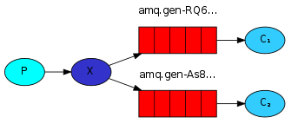
RabbitMQ的重点基础概念
Exchange Types
RabbitMQ常用的Exchagne Type有fanout、direct、topic、headers四种
fanout
fanout类型的Exchange路由规则非常简单，它会把所有发送到 Exchange的消息路由到所有与他绑定的Queue中。如下图所示
上图中， 生产者（P）发送到Exchange（X）的苏有消息都会路由到图中的两个 Queue，并最终被两个消费者（C1与C2）消费。

Slide 13
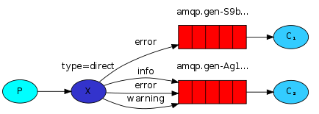
RabbitMQ的重点基础概念
Exchange Types
direct
direct类型的Exchange路由规则也很简单，它会吧消息路由到那些binding key与 routing key完全匹配的Queue中。如下图所示
以上图的配置为例，我们以routingKey=”error”发送消息到Exchange，则消息路 由到Queue1（amqp.gen-S9b...,这是由RabbitMQ自动生成的Queue名称）和Queue2 （amqp.gen-Agl...）；如果我们以routingKey=”info”或routingKey=“warning” 来发送消息，则消息只会路由到Queue2.如果我们以其他routingKey发送消息，则 消息不会路由到这两个Queue中。

Slide 14
RabbitMQ的重点基础概念
Exchange Types
topic
direct类型的Exchange路由规则是完全匹配binding key与routing key，但这种严 格的匹配方式在很多情况下不能满足实际业务需求。
topic类型的Exchagne在匹配规则上进行了扩展。它与direct类型的Exchagne相似， 也是将消息路由到binding key与routing key相匹配的Queue中，但这里的匹配规 则有些不同，它约定：
1：routing key为一个句点号“.”分割的字符串（我们将据被句点号“.” 分割开的每一段独立的字符串成为一个单词），如“stock.usd,nyse”、 “nyse.vmw”、”quick.orange.rabbit”
2：binding key与routing key一样也是句点号”.”分割的字符串
3：binding key中可以存在两种特殊字符“*”与“#”，用于做模糊匹配， 其中“*”用于匹配一个单词，“#”用于匹配多个单词（可以是零个）

Slide 15
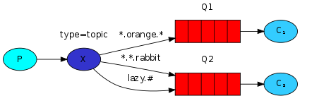
RabbitMQ的重点基础概念
Exchange Types
topic 如下图所示
以上图中的配置为例，routingKey=“quick.orange.rabbit”的消息会同时路由到Q1与Q2， routingKey=“lazy.orange.fox”的消息会路由到Q1，routingKey=”lazy.brown.fox”的 消息会路由到Q2，routingKey=“lazy.pink.rabbit”的消息会被路由到Q2（只会投递给Q2 一次，虽然这个routingKey与Q2的两个bindingKey都匹配）； routingKey=”quick.brown.fox”、routingKey=”orange”、 routingKey=”quick.orange.male.rabbit”的消息会将被丢弃，因为他们没有匹配任何的 bindingKey。

Slide 16
RabbitMQ的重点基础概念
Exchange Types
headers
headers类型的Exchagne不依赖于routing key与binding key的匹配规则来路由消 息，而是根据发送的消息内容中的header属性进行匹配。
在绑定Queue与Exchagne时指定一组键值对；当消息发送到Exchange时，RabbitMQ 会取到该消息的headers（也是一个键值对的形式），对比其中的键值对是否完全 匹配Queue与Exchagne绑定时指定的键值对；如果完全匹配则消息会路由到该Queue， 否则不会路由到该Queue。

Slide 17
RabbitMQ的重点基础概念
RPC
MQ本身是基于异步的消息处理，前面的示例中所有的生产者(P)将消息发送 到RabbitMQ后不会知道消费者（C）处理成功或者失败（甚至连有没有消费 者来处理这条消息都不知道）
实际应用场景中，我们很可能需要一些同步处理，需要同步等待服务端将我 的消息 处理完成后再进行下一步处理。这里相当于RPC(Remote Procedure Call，远程过程 调用)。
在RabbitMQ中也支持RPC。

Slide 18
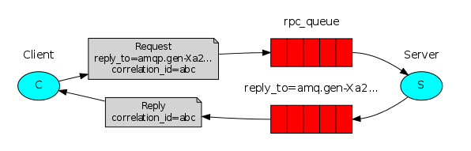
RabbitMQ的重点基础概念
RPC实现机制：
1：客户端发送请求（消息）时，在消息的属性（MessageProperties，在AMQP协议中定义了14种properties，这
些属性会送这消息一起发送）中设置两个replyTo（一个Queue名称，用于告诉服务器处理完成后将通知我的消息
发送到这个Queue中）和correlationId（此次请求的标识号，服务器处理完成后需要将此属性返还，客户端将根
据这个id了解哪条请求被成功执行了或执行失败）
2：服务器端收到消息并处理
3：服务器端处理完消息后，将生产一条应答消息到replyTo指定的Queue，同时带上correlationId属性
4：客户端之前已订阅replyTo指定的Queue，从中收到服务器的应答消息后，根据其中的correlationId属性分析
哪条请求执行了，根据执行结果进行后续业务处理。

Slide 19
RabbitMQ实例学习
composer.json
{"require":{"php-amqplib/php-amqplib": "2.6.*"}}
composer install即可下载RabbitMQ所需库文件。
简单的“Hello world”测试程序
“P”是消息发布者，“C”是消息的消费者，中间红色是我们的队列，这是一个消息的缓存区
首先构建一个发送消息的文件，即“P”，发布消息
hello
P
C
P

Slide 20
RabbitMQ实例学习
<?php
namespace Ckk\Http\Controllers\Index\Web;
use Ckk\Http\Controllers\Controller;
use PhpAmqpLib\Connection\AMQPStreamConnection;
use PhpAmqpLib\Message\AMQPMessage;
class TestSendController extends Controller
{
public function index() {
//建立一个连接
$connection = new AMQPStreamConnection('172.16.2.46', 5672, 'guest', 'guest');
//建立一个连接通道
$channel = $connection->channel();
//声明一个可以发送消息的队列hello
$channel->queue_declare('hello', false, false, false, false);
//定义一个消息，消息内容为Hello World!
$msg = new AMQPMessage('Hello World!');
//将消息发送到hello队列
$channel->basic_publish($msg, '', 'hello');
//发送完成后打印消息告诉发布消息的人：发送成功
echo " [x] Sent 'Hello World!'\n";
//关闭连接通道
$channel->close();
//关闭连接
$connection->close();
}
}

Slide 21
RabbitMQ实例学习
接着我们需要接受消息，创建一个文件C
hello
C

Slide 22
RabbitMQ实例学习
<?php
namespace Ckk\Http\Controllers\Index\Web;
use Ckk\Http\Controllers\Controller;
use PhpAmqpLib\Connection\AMQPStreamConnection;
class TestReceiveController extends Controller
{
public function index()
{
//建立一个连接
$connection = new AMQPStreamConnection('172.16.2.46', 5672, 'guest', 'guest');
//建立一个连接通道
$channel = $connection->channel();
//声明一个可以发送消息的队列hello
$channel->queue_declare('hello', false, false, false, false);
echo ' [*] Waiting for messages. To exit press CTRL+C', "\n";
$callback = function($msg) {
echo " [x] Received ", $msg->body, "\n";
};
//在接收消息的时候调用$callback函数
$channel->basic_consume('hello', '', false, true, false, false, $callback);
while(count($channel->callbacks)) {
$channel->wait();
}
//关闭连接通道
$channel->close();
//关闭连接
$connection->close();
}
}

